Slide 1






















Slide 2



1. WARM UP
Notes:
(Teacher shows a black and white picture. Ss have to guess what colour it is.)
- Divide the class into 4 groups
- Set the game rules.
- Ask students to look and guess.
- Award the best groups

Slide 3


Review Unit 0

Slide 4
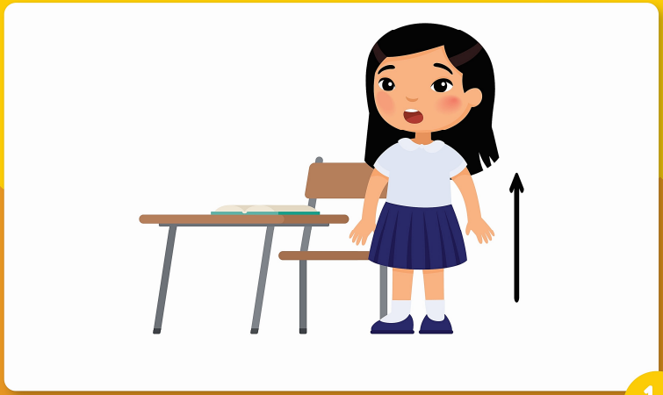

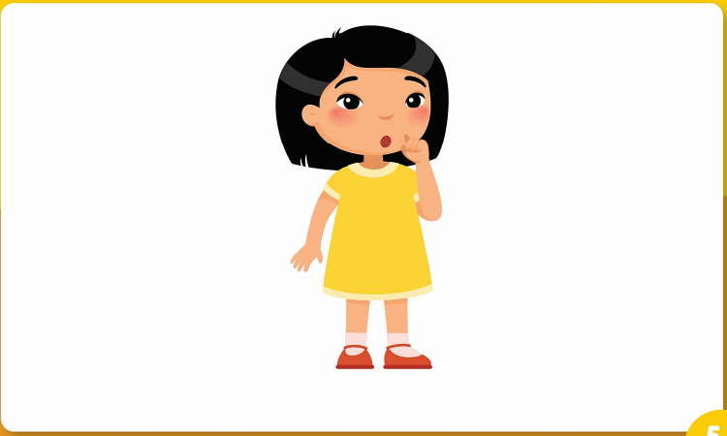




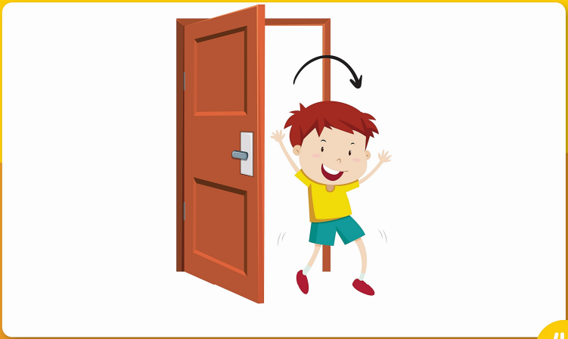
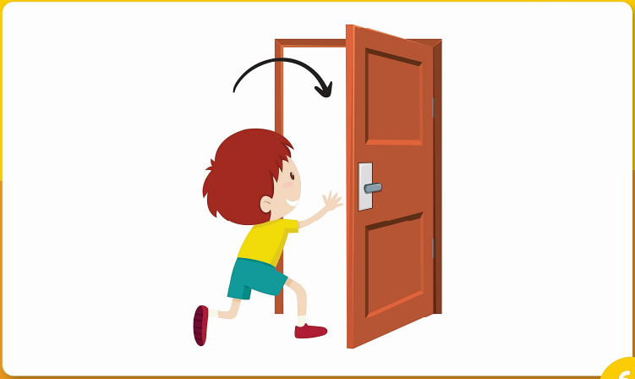



Classroom instructions
1. Stand up!
2. May I …?
Yes. You can./No, you can’t.
Notes:
Ấn vào câu để chọn đáp án

Slide 5












What colour is it?
It’s ...
Notes:
Ấn vào câu để chọn đáp án

Slide 6
Review Unit 1
My family

Slide 7


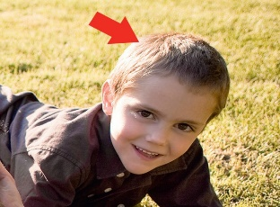
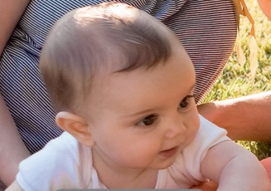
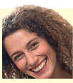




My family
mum
dad
brother
sister
aunt
cousin
grandma
grandpa
uncle
- Look at my ___________.
This is my ___________.
My dad is (name).
(name) is my dad.
My dad is (adjective).
Notes:
Ấn vào câu để chọn đáp án

Slide 8
Review Unit 2
My school

Slide 9
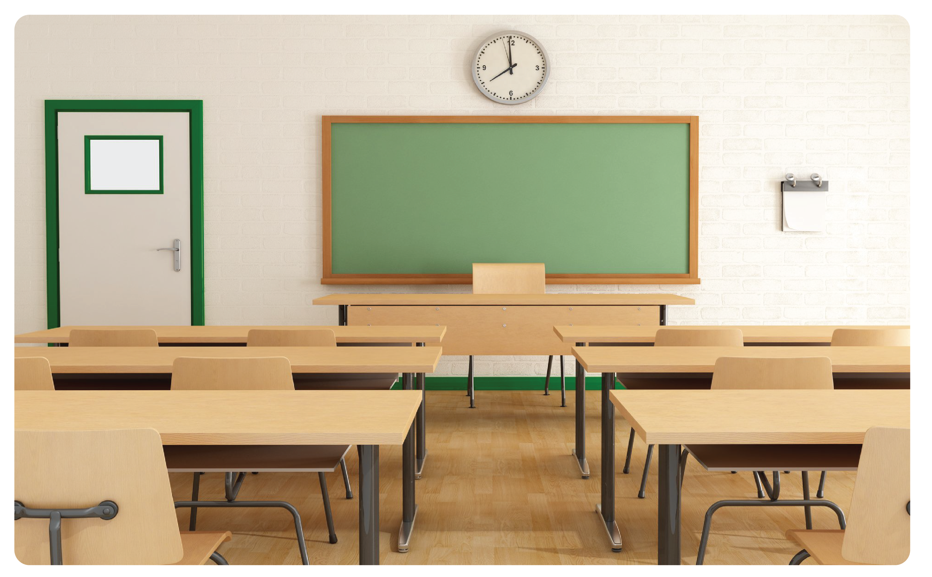
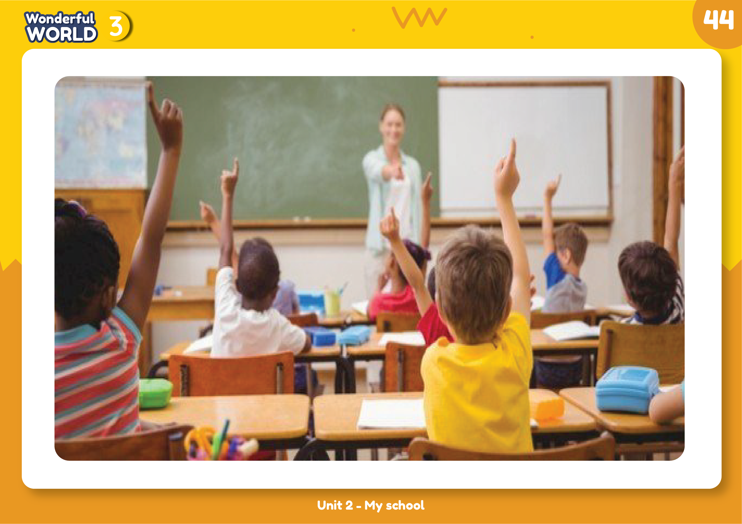
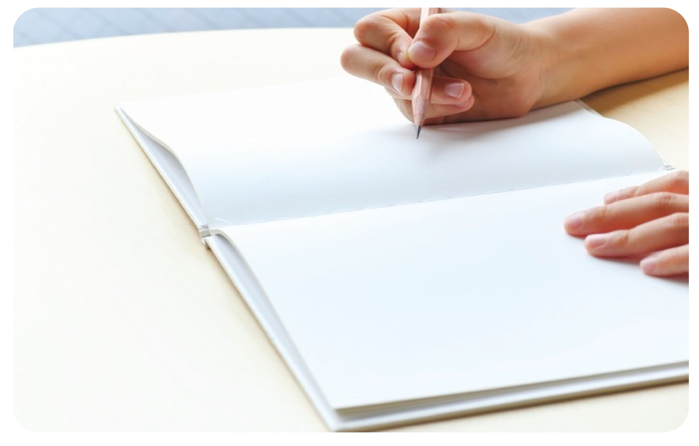

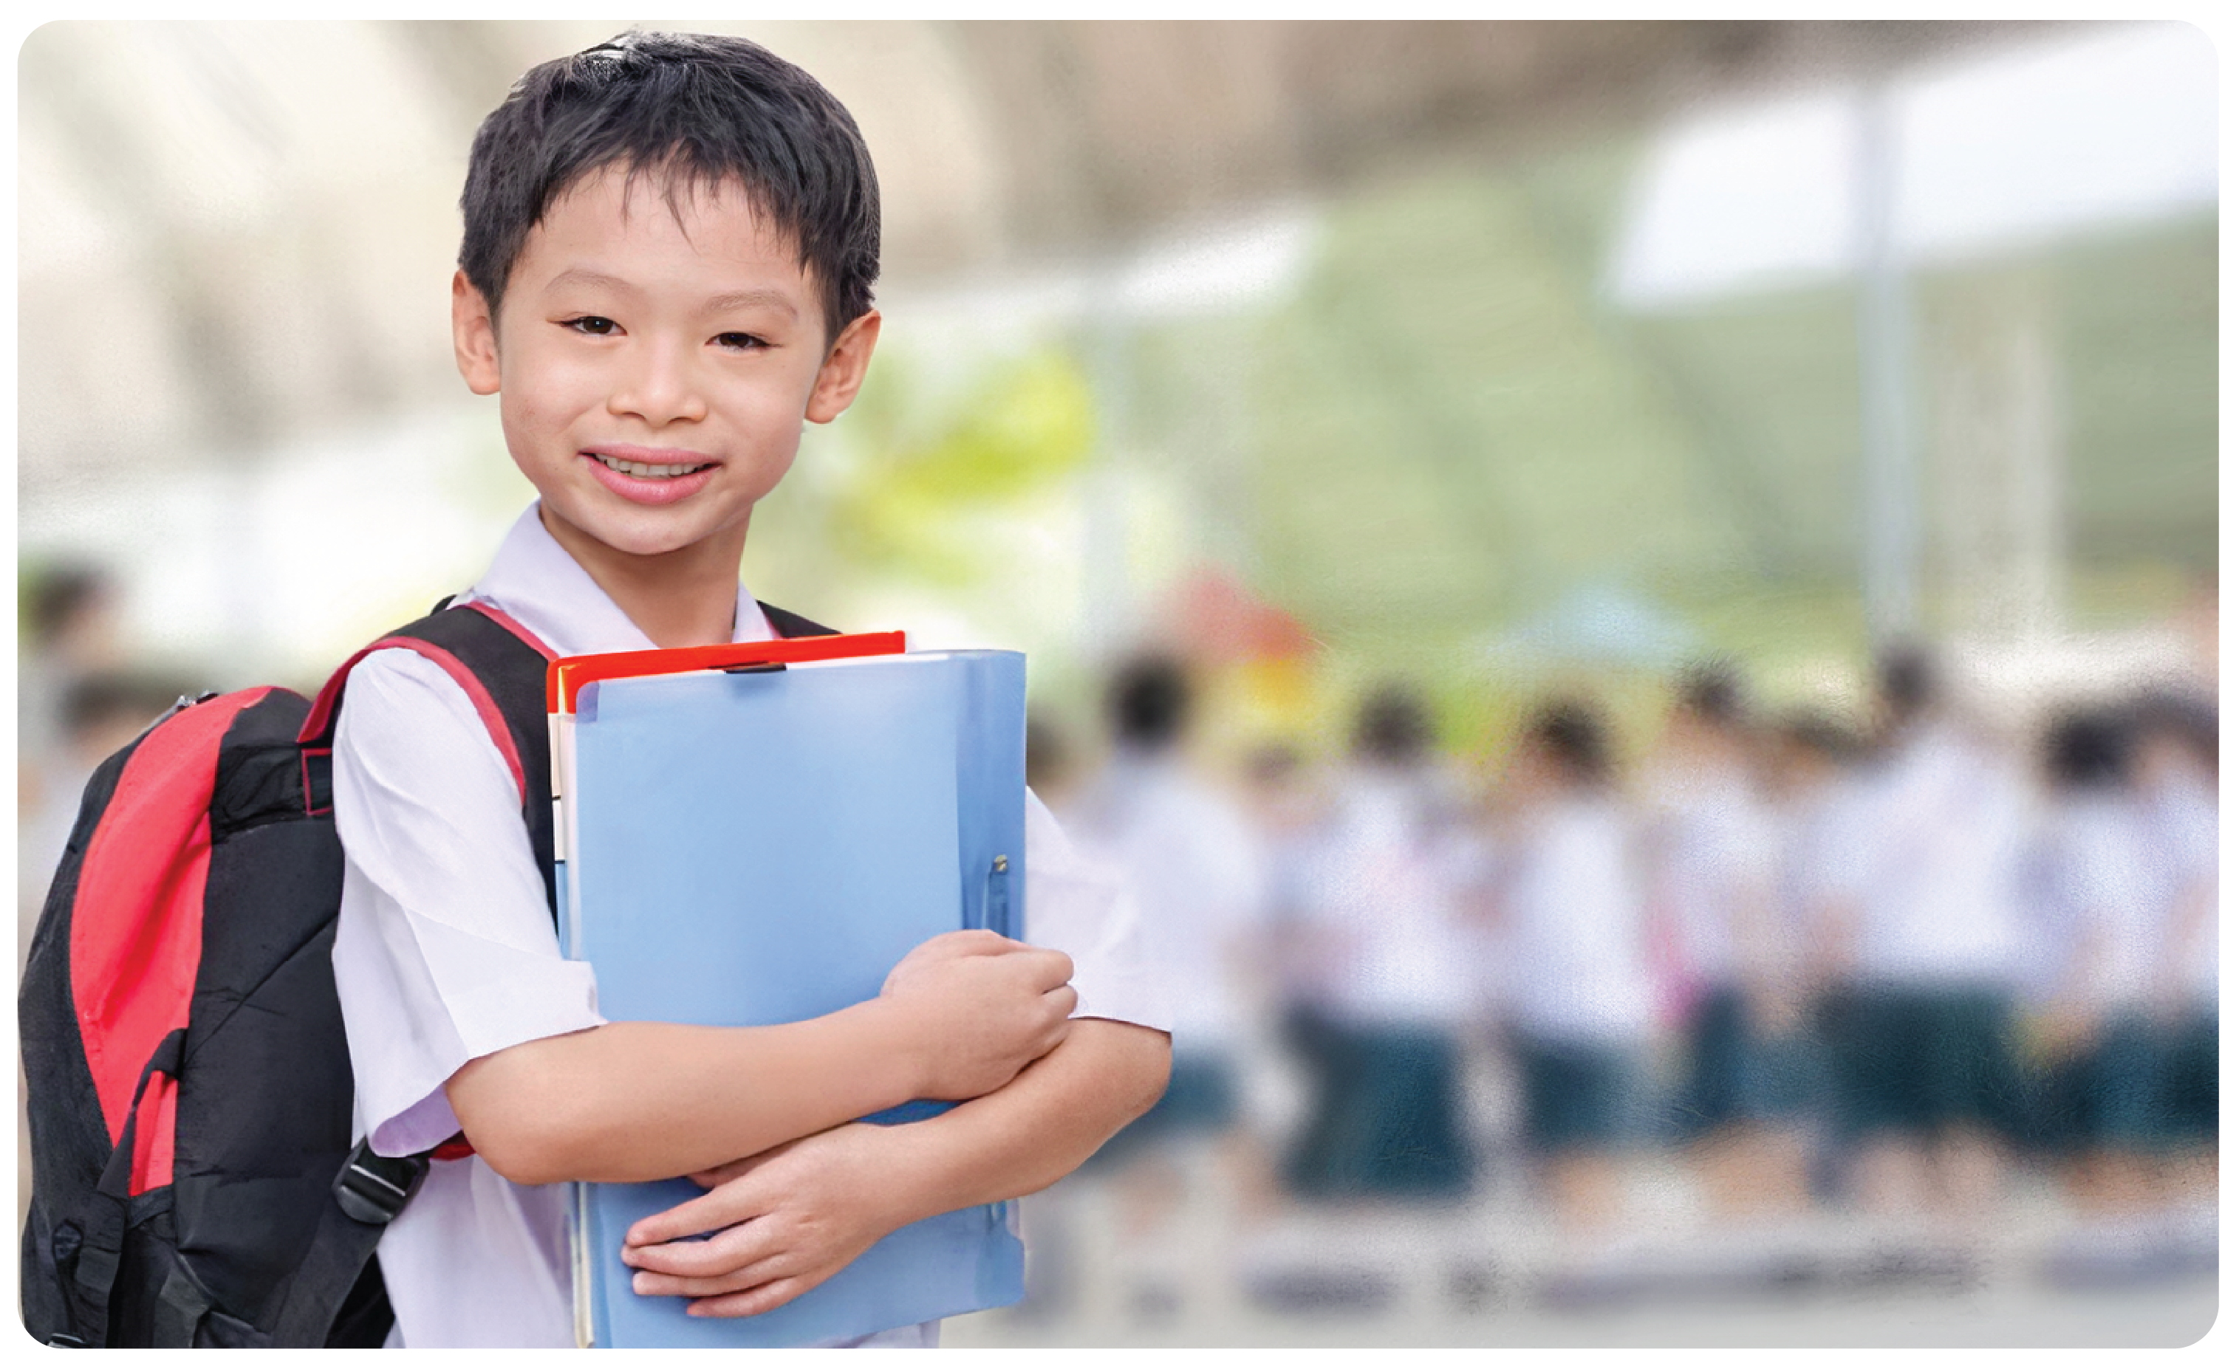
This is my……
classroom
lesson
homework
teacher
students
Notes:
Ấn vào câu để chọn đáp án

Slide 10
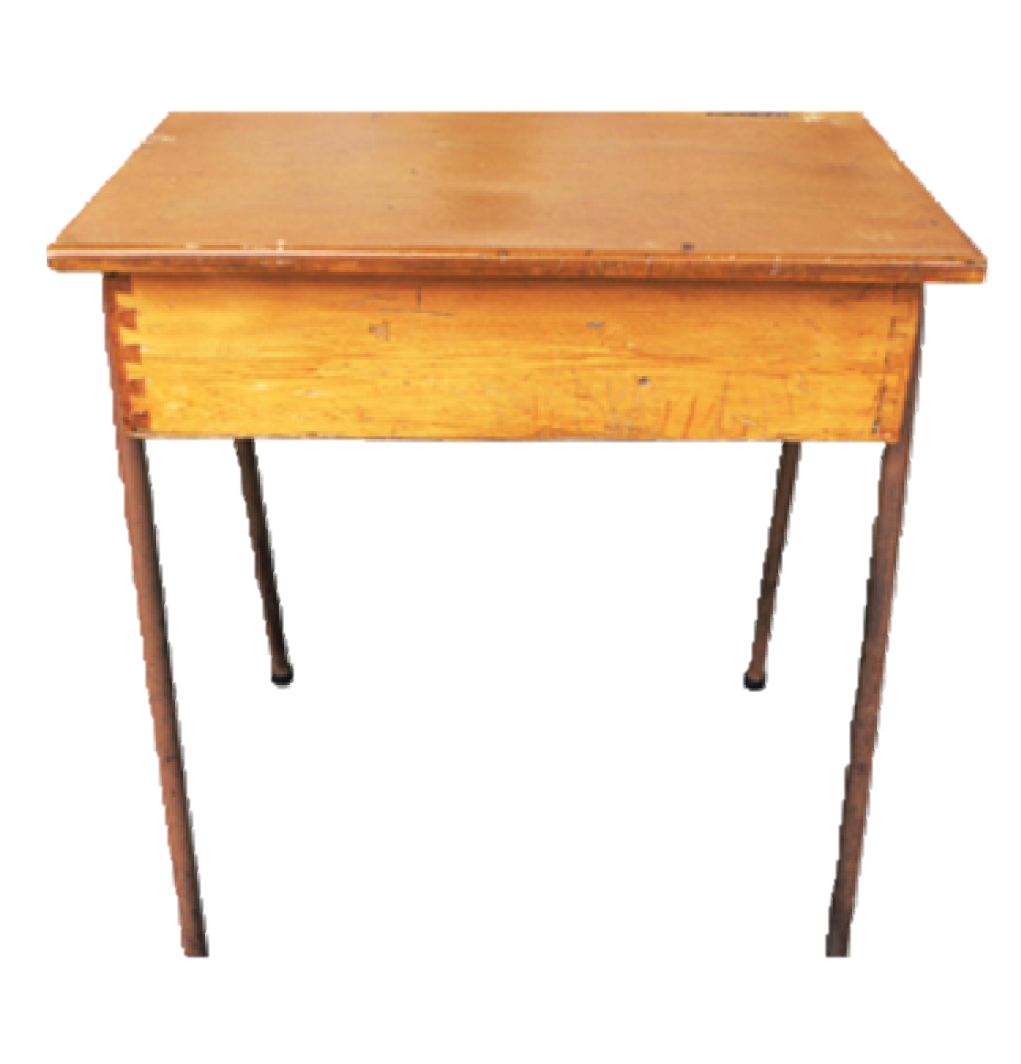
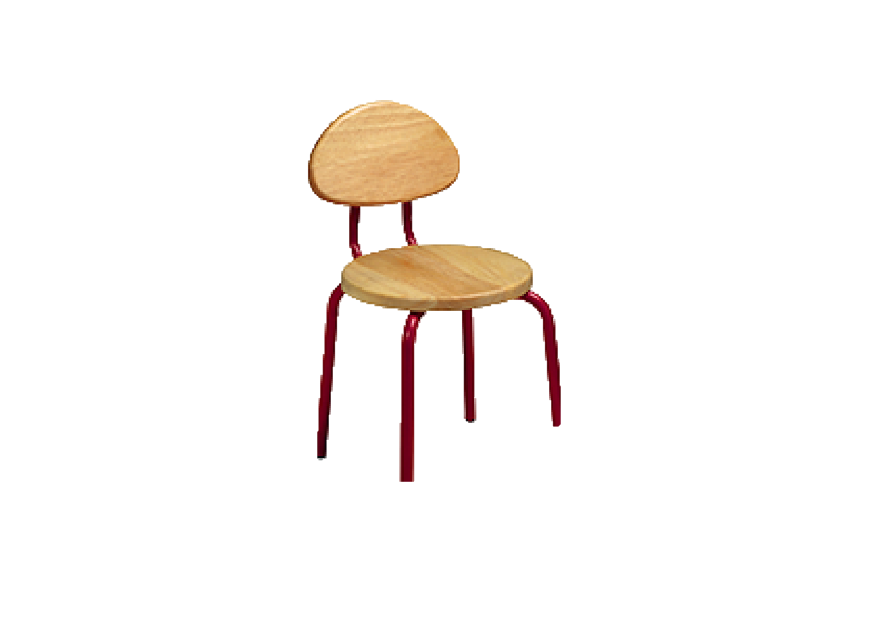
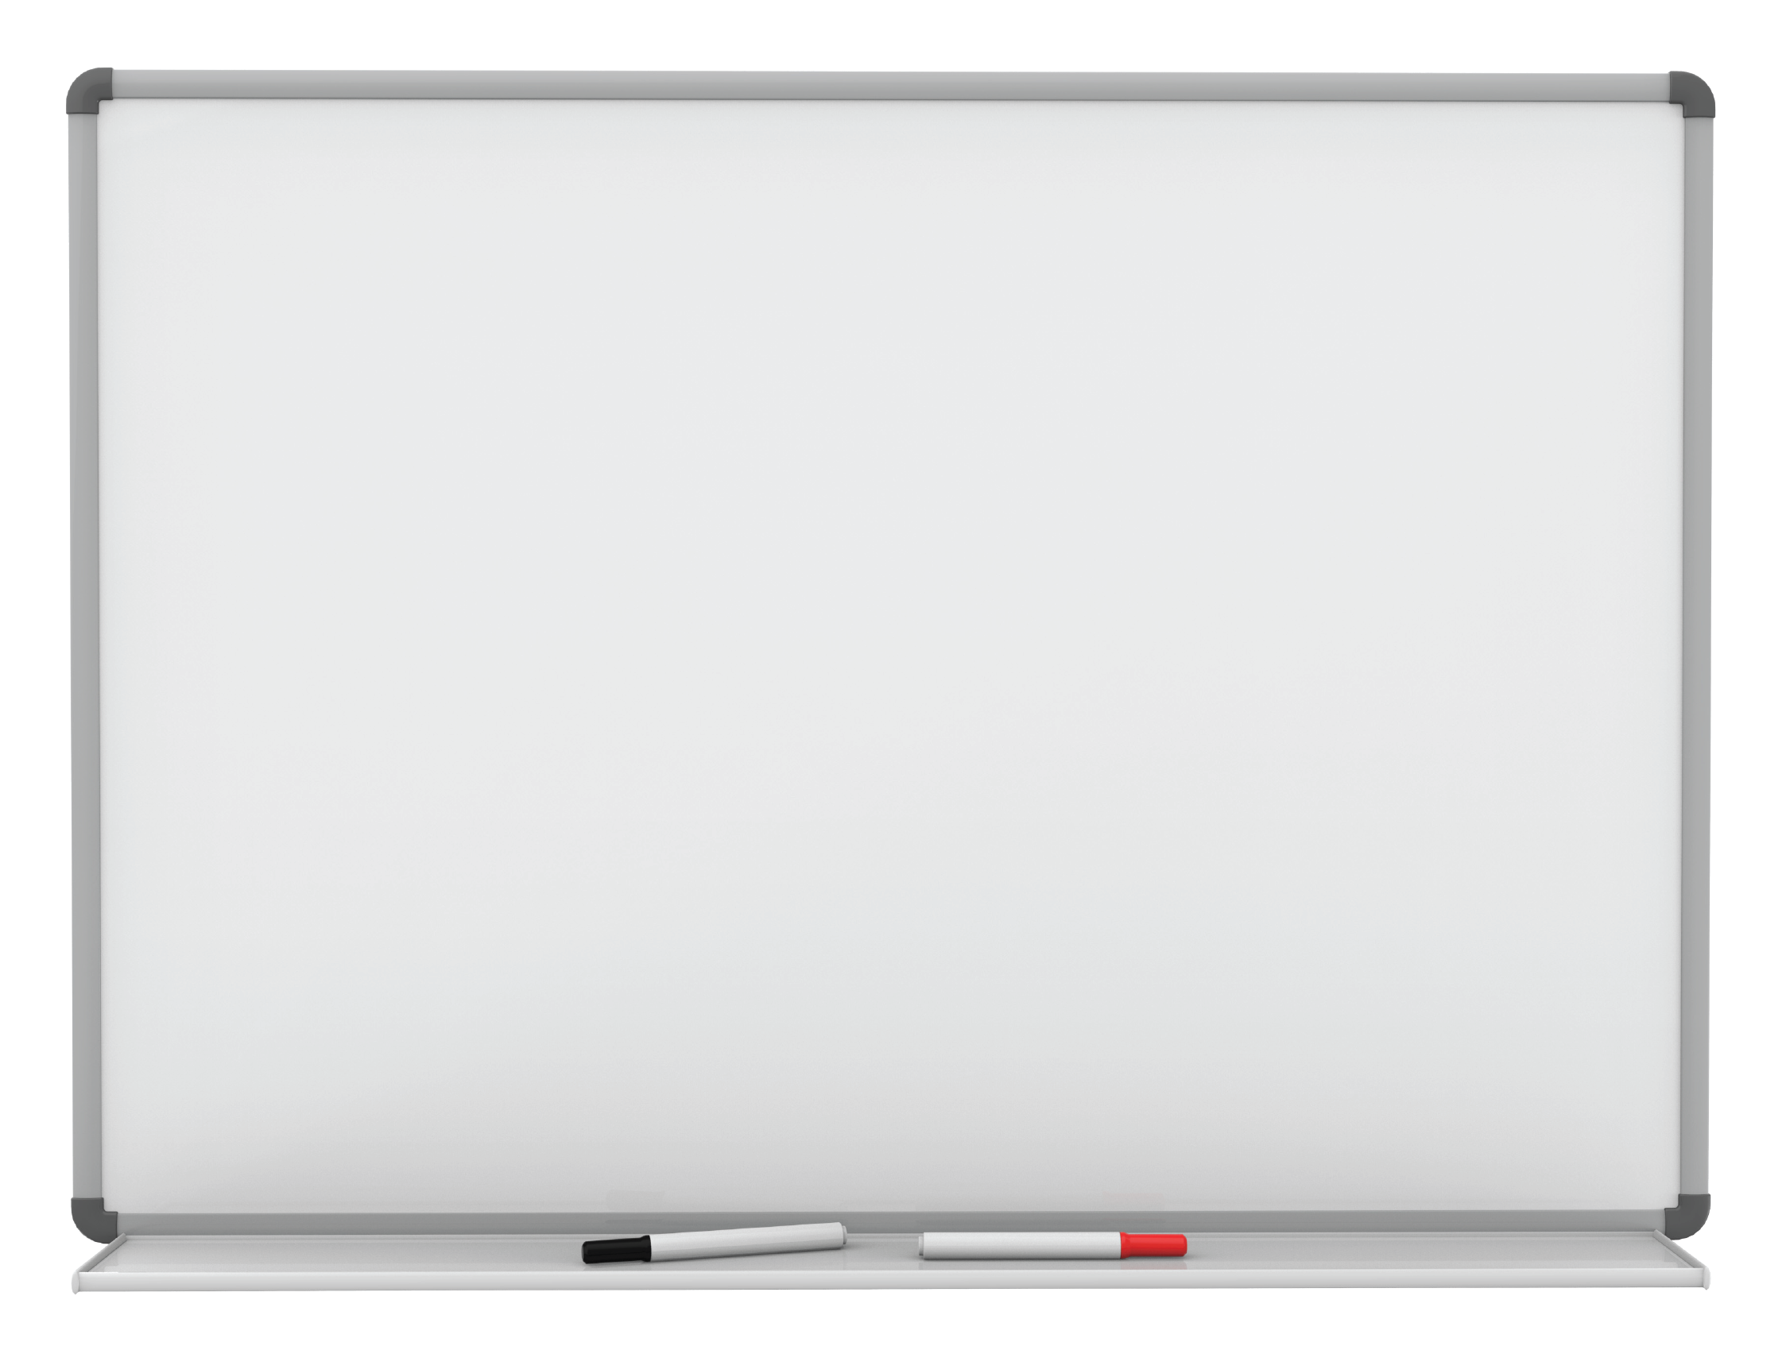

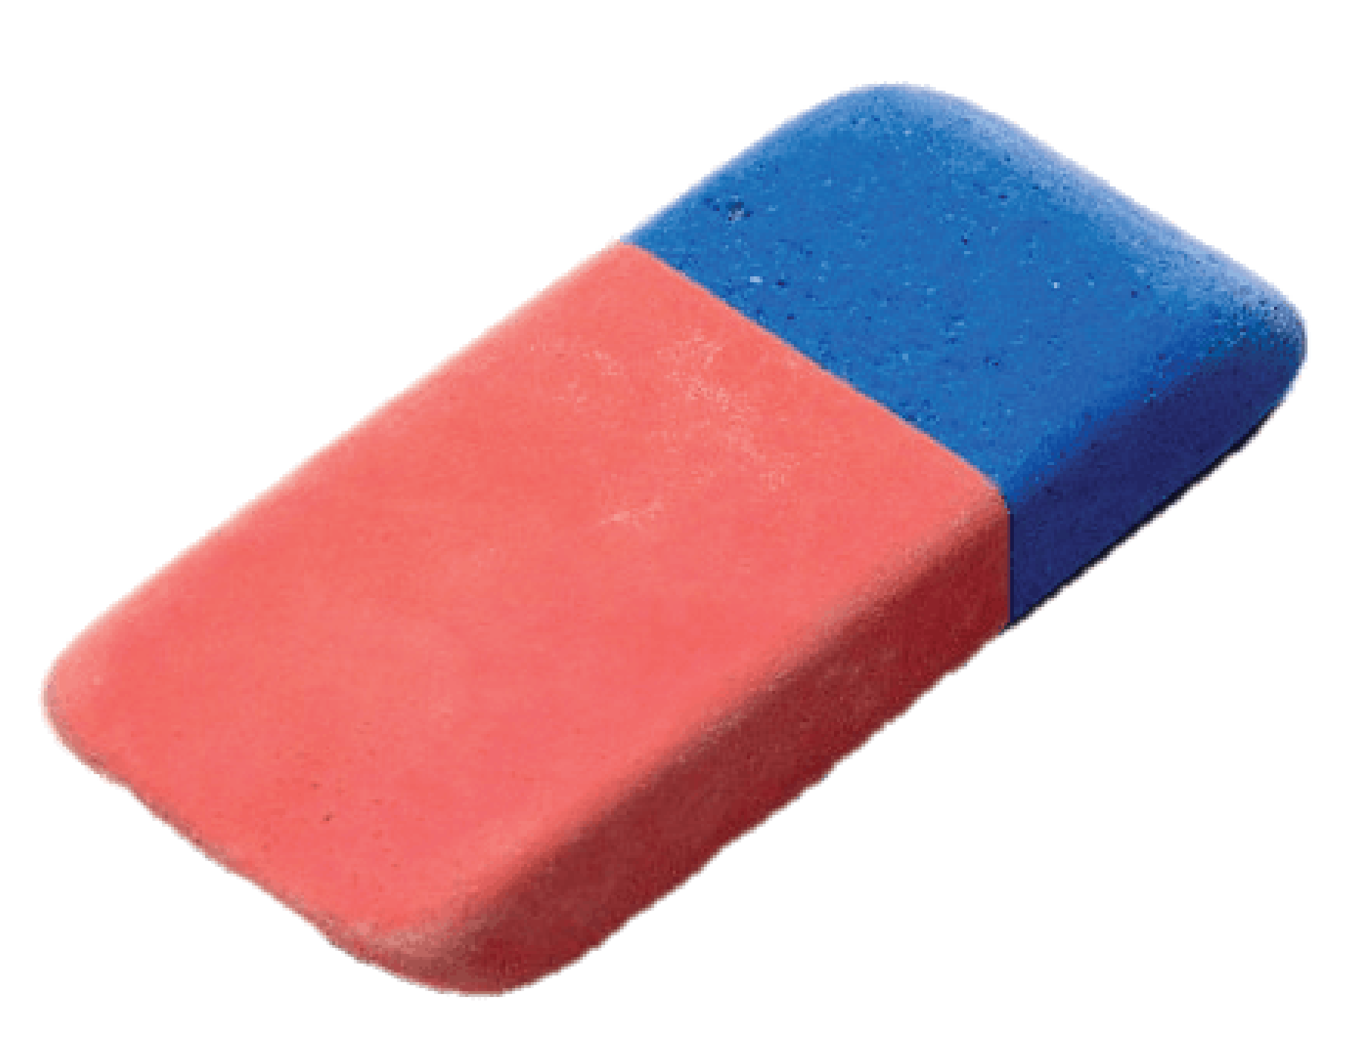
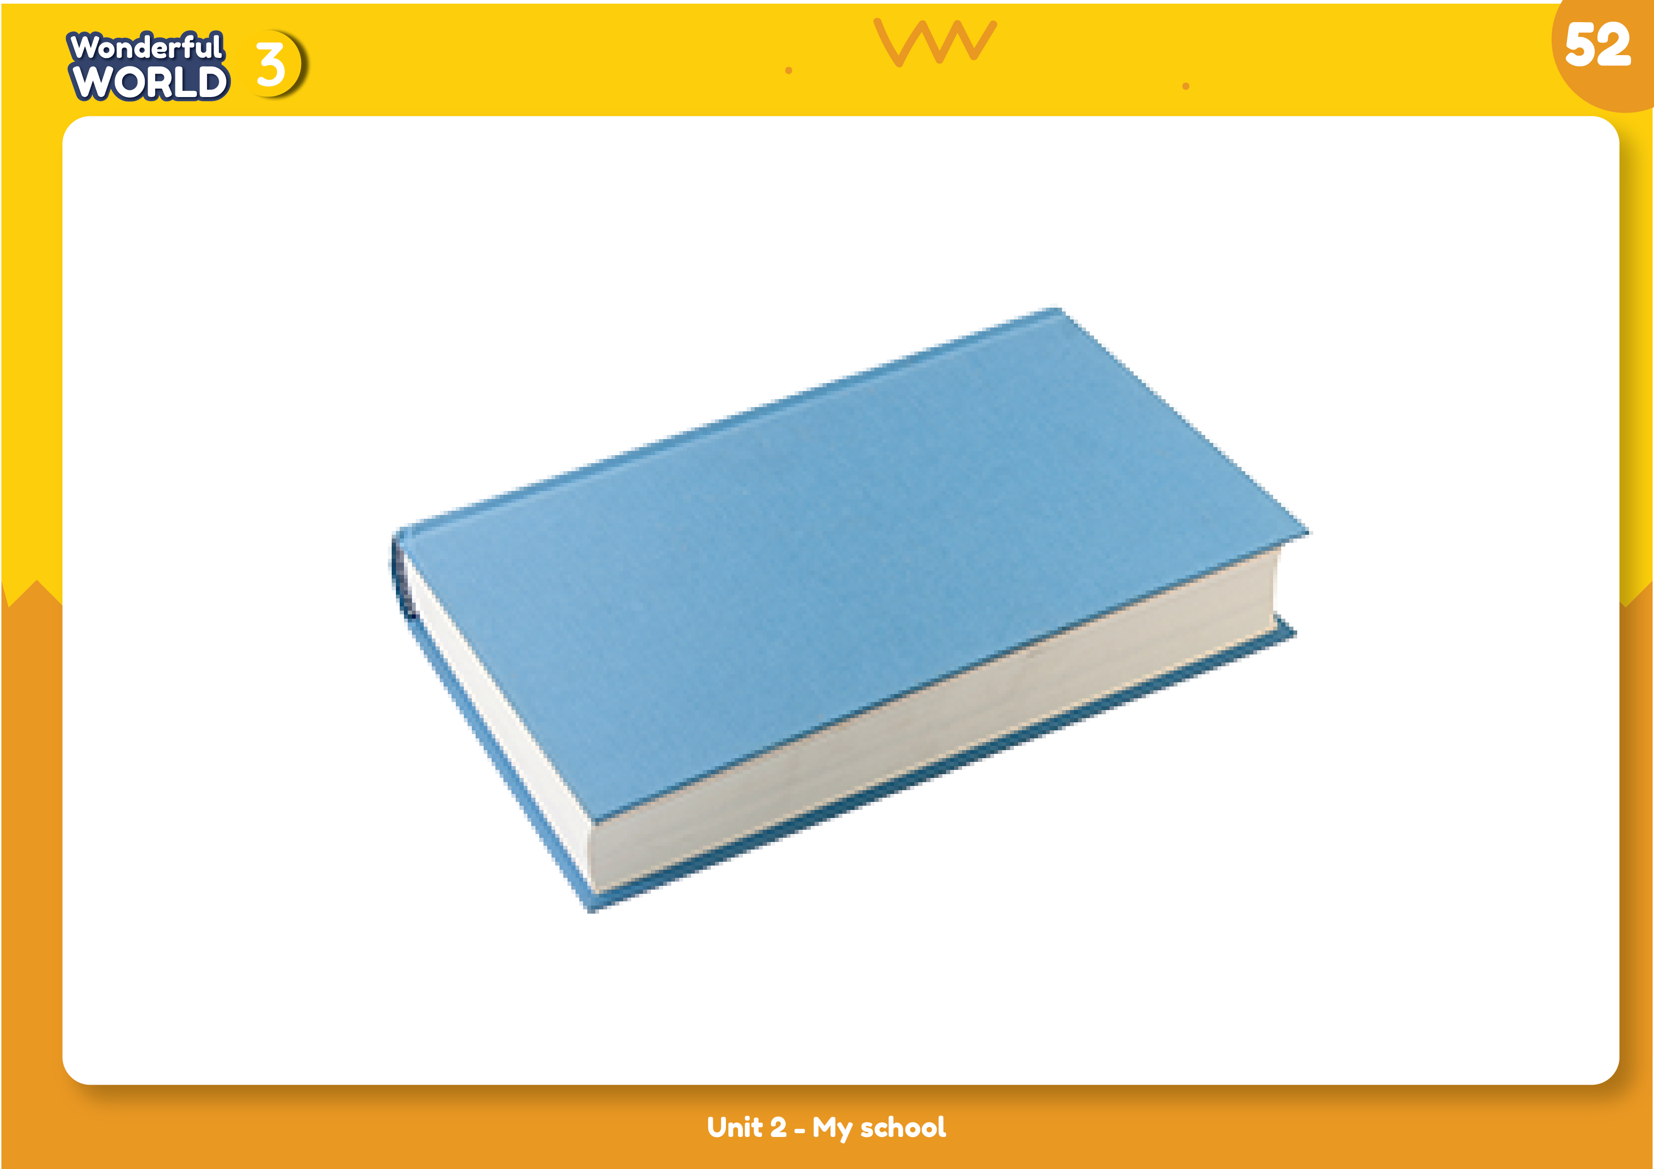
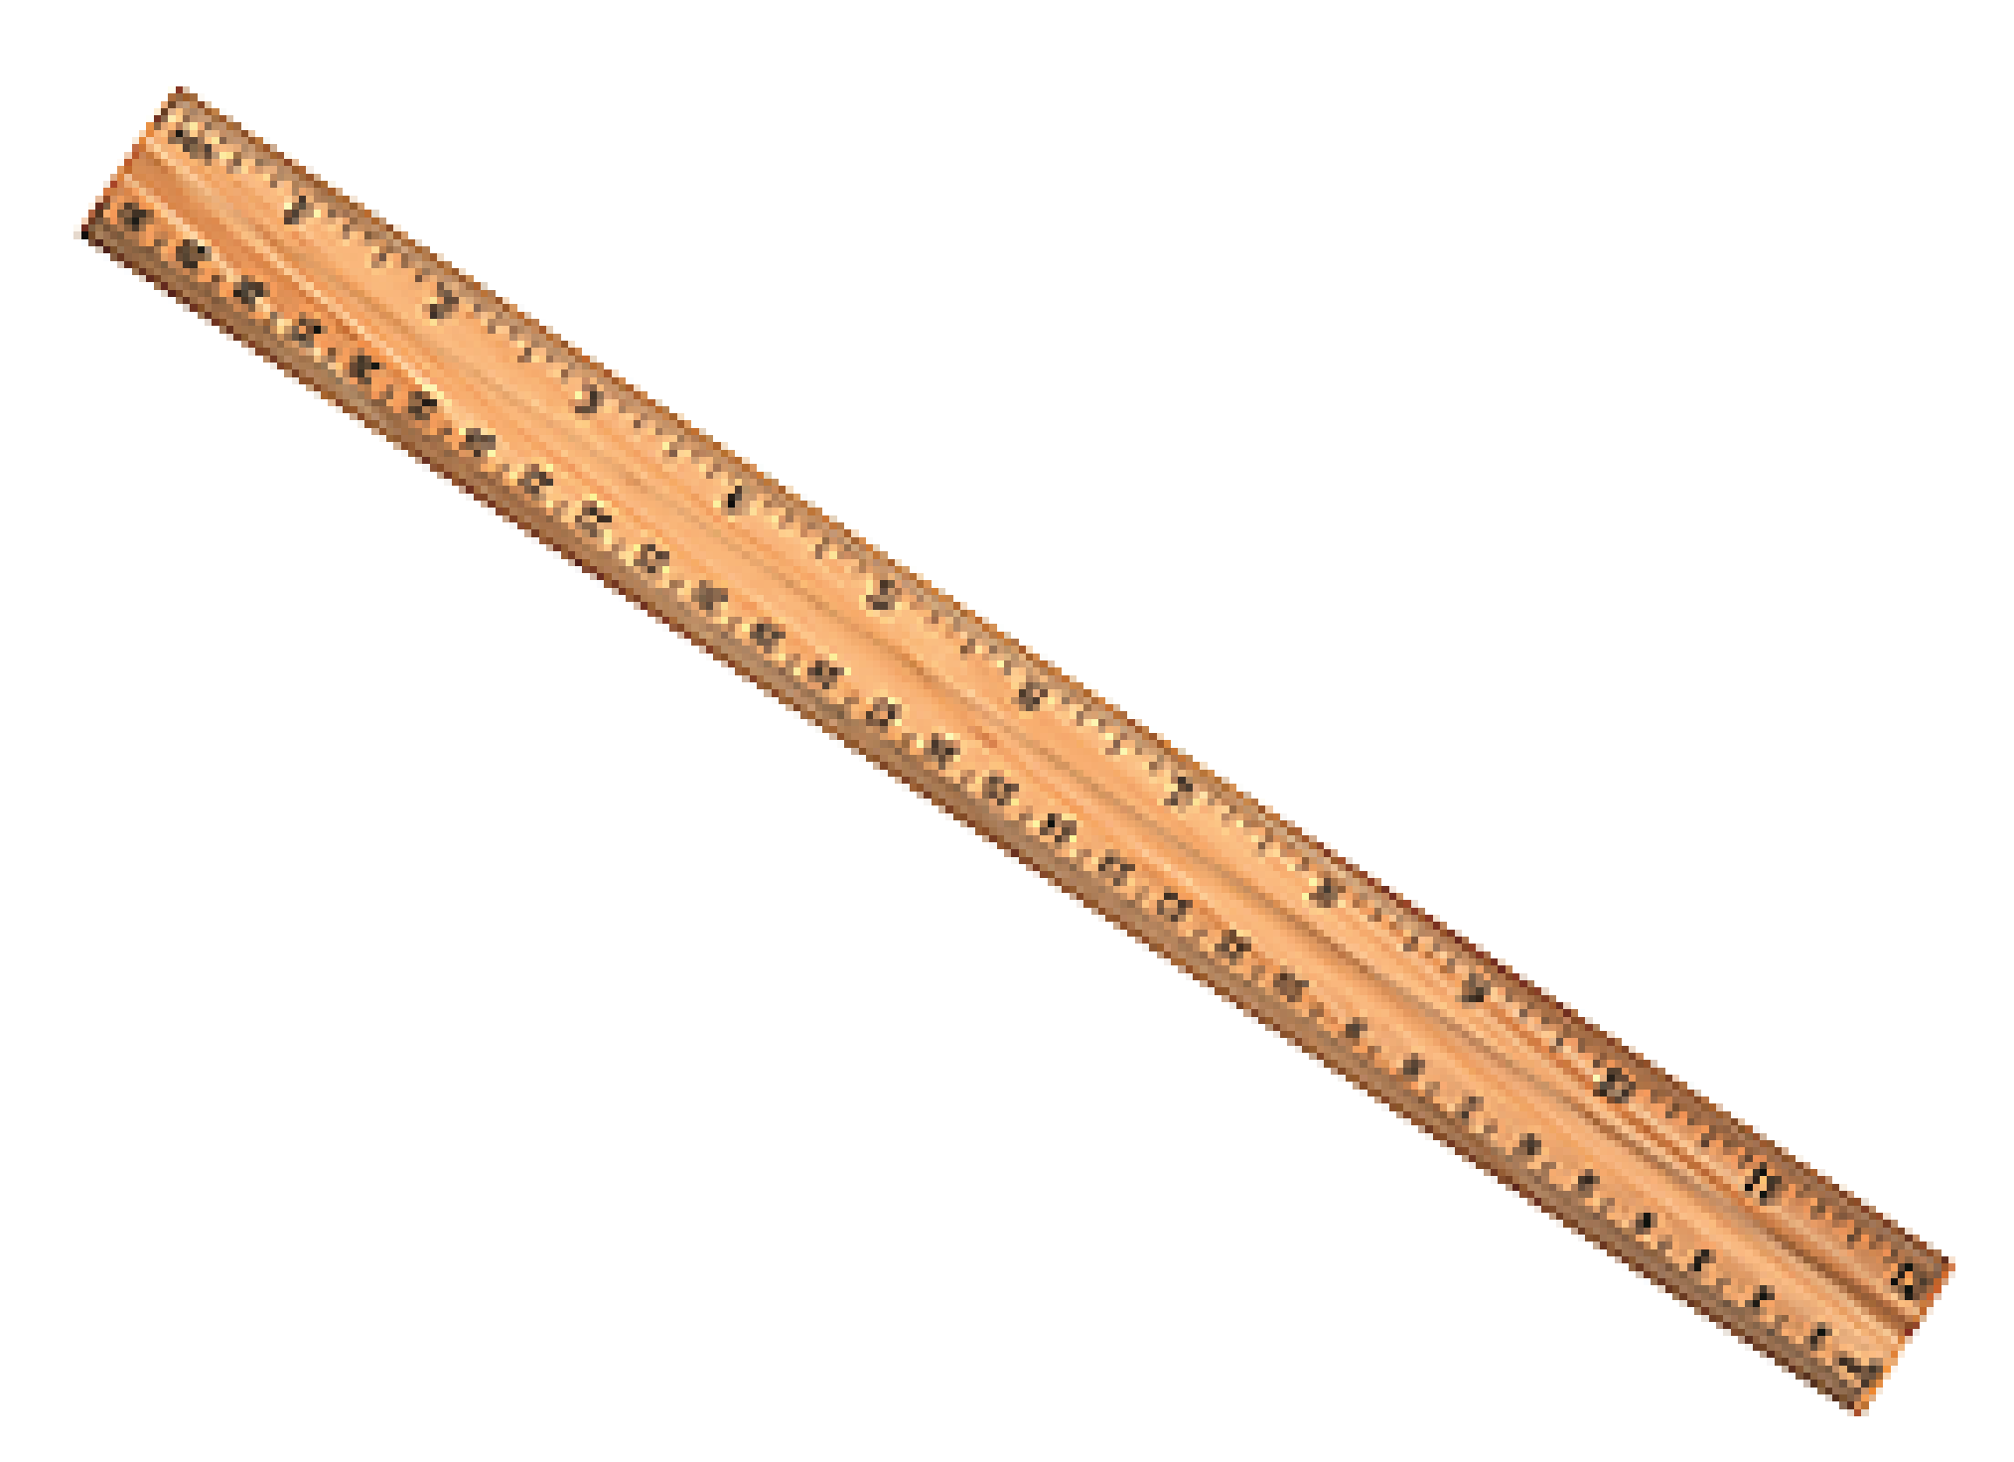
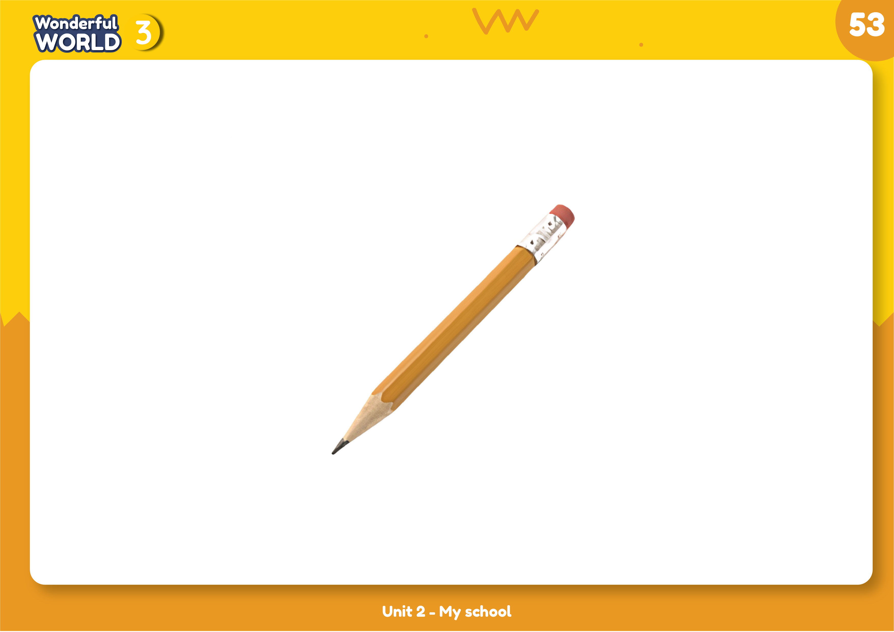
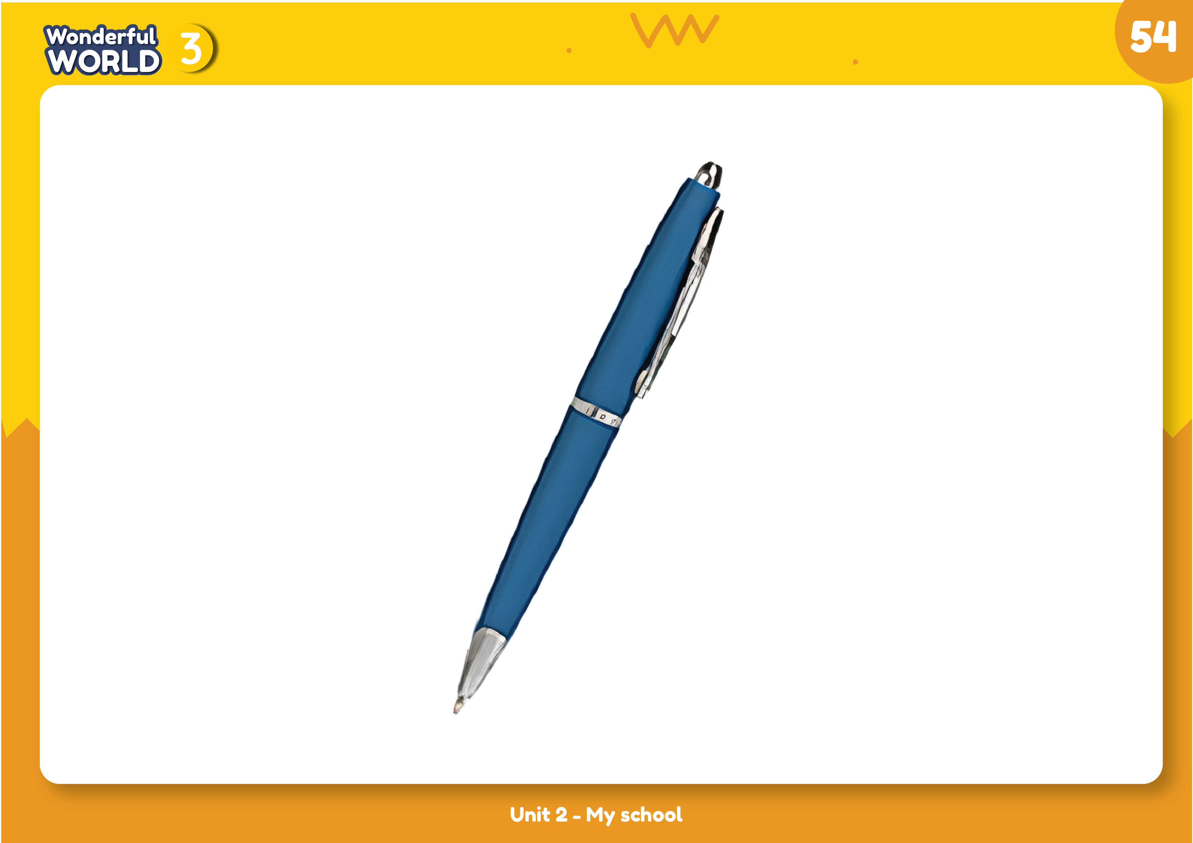
What is it? - It’s a …
desk
clock
chair
board
rubber
book
ruler
pencil
pen
Notes:
Ấn vào câu để chọn đáp án

Slide 11
Review Unit 3
Animals

Slide 12
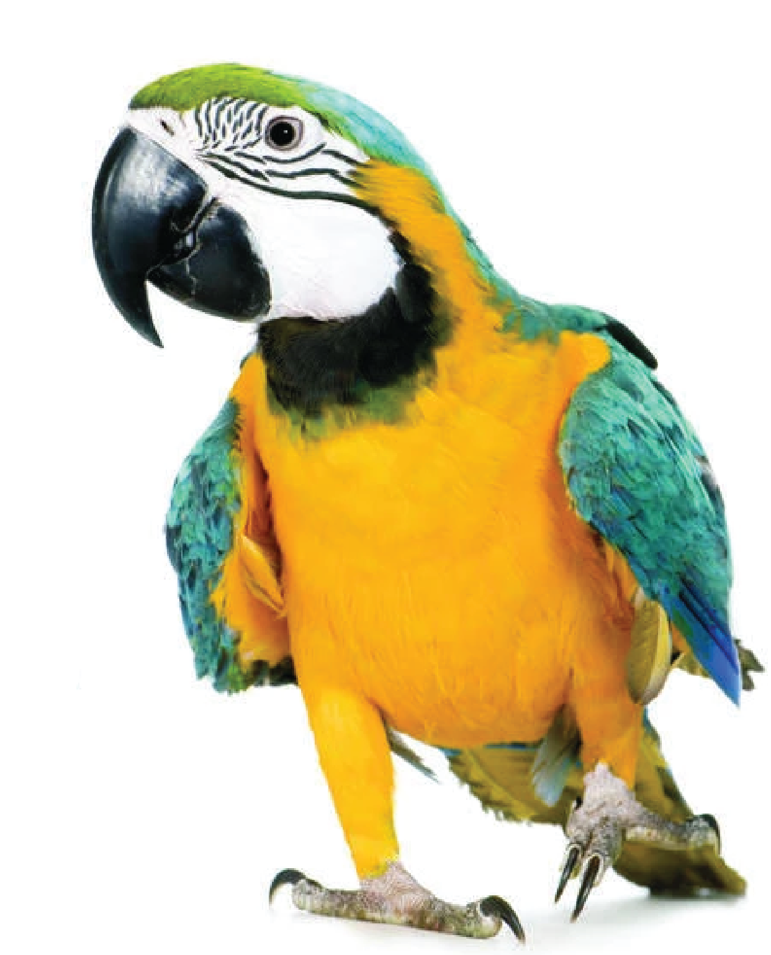
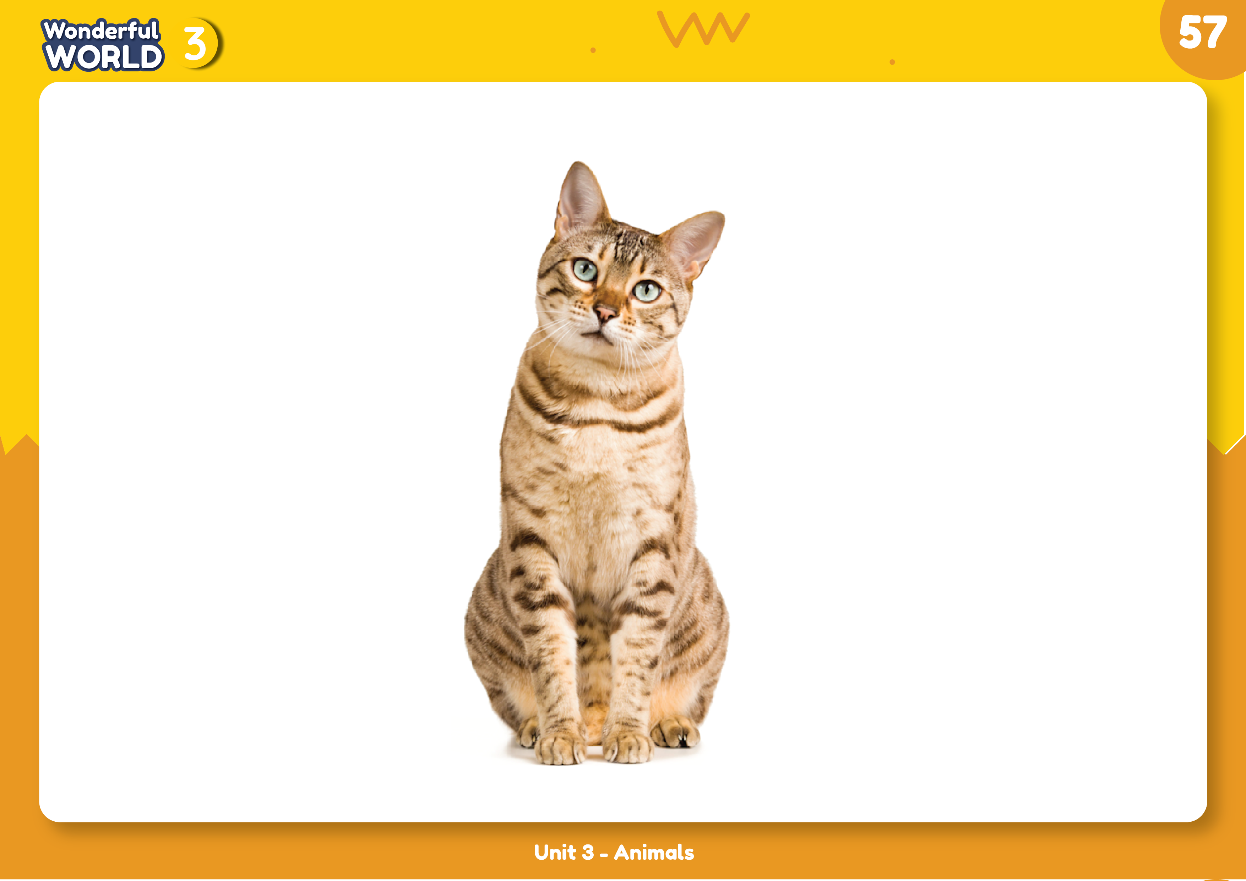
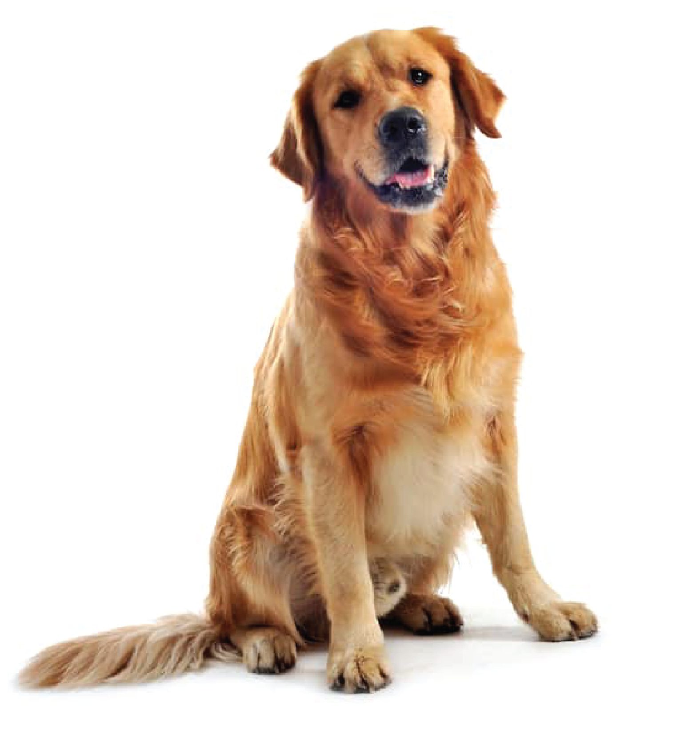
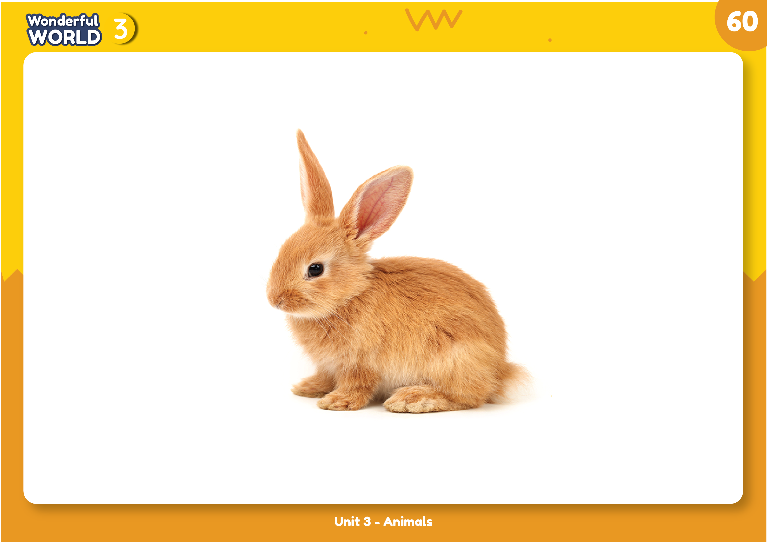
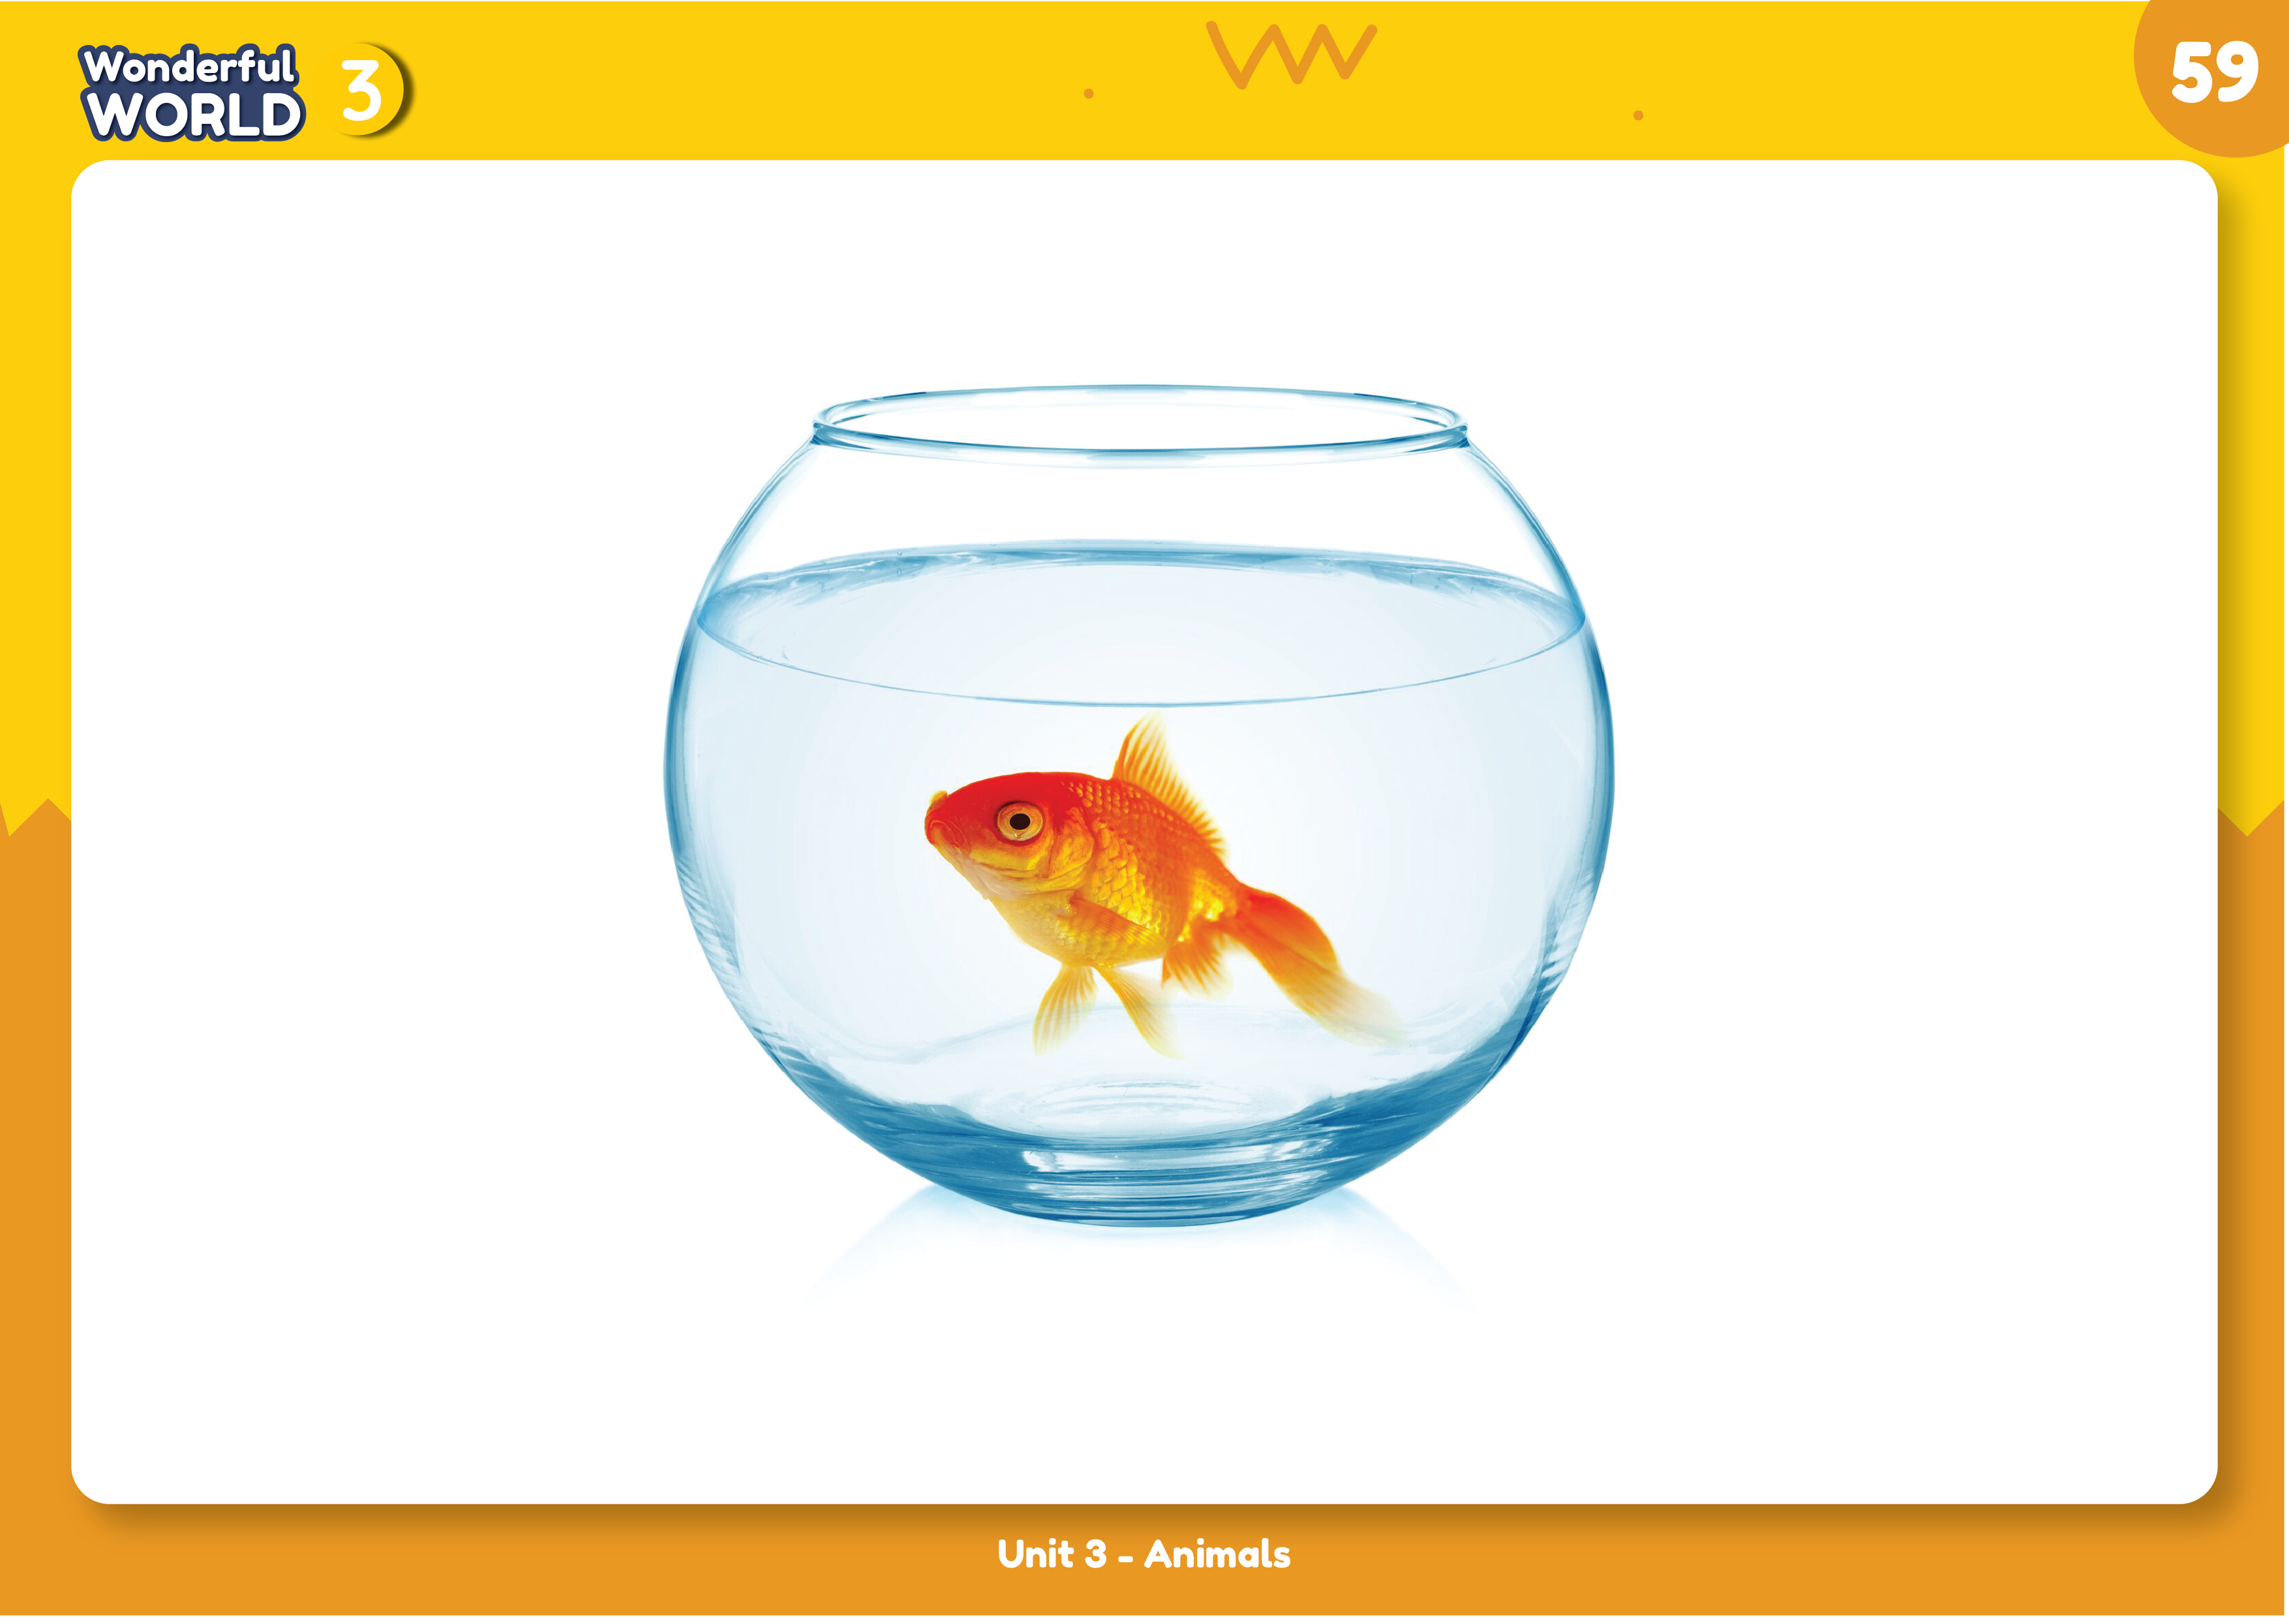
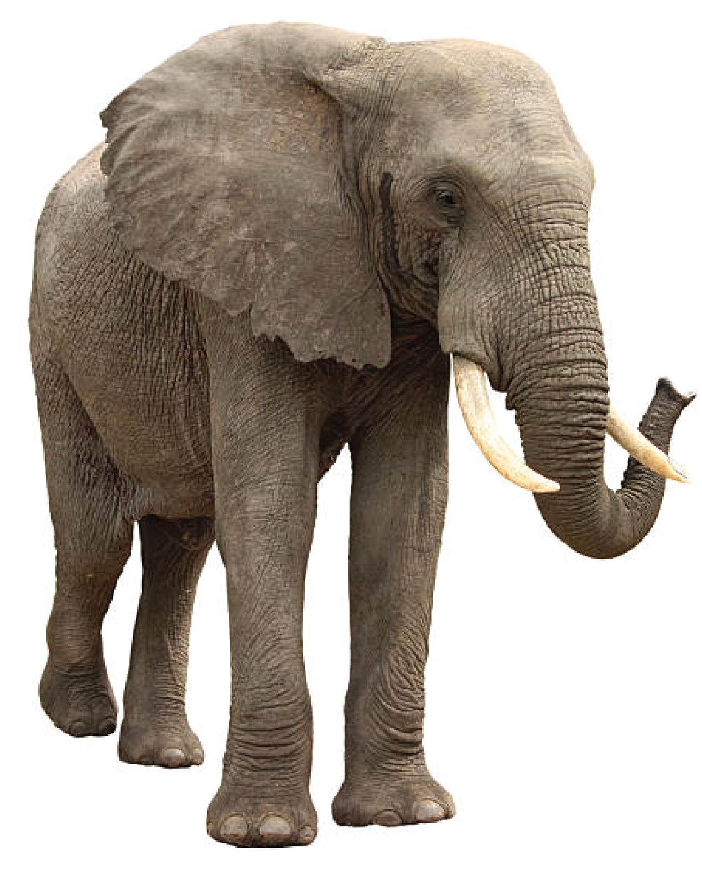
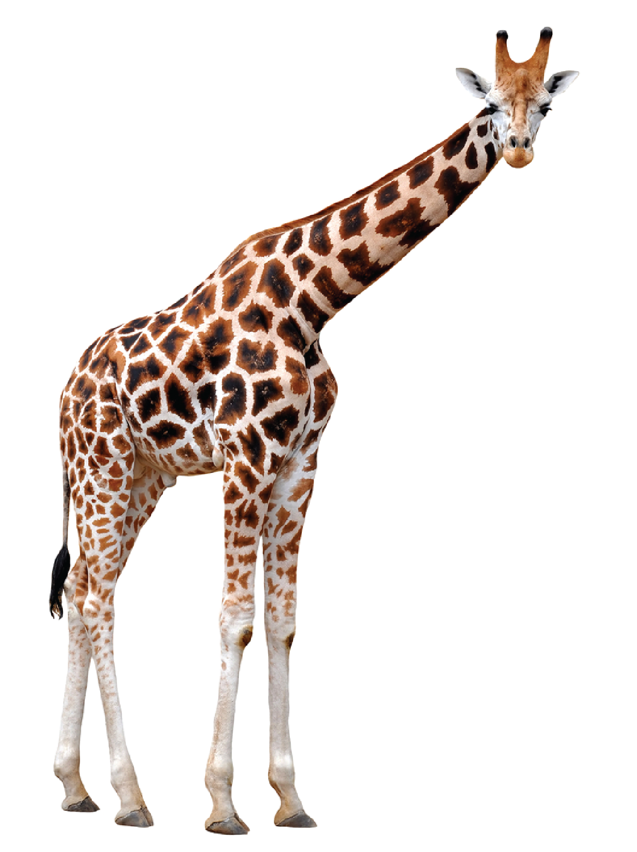
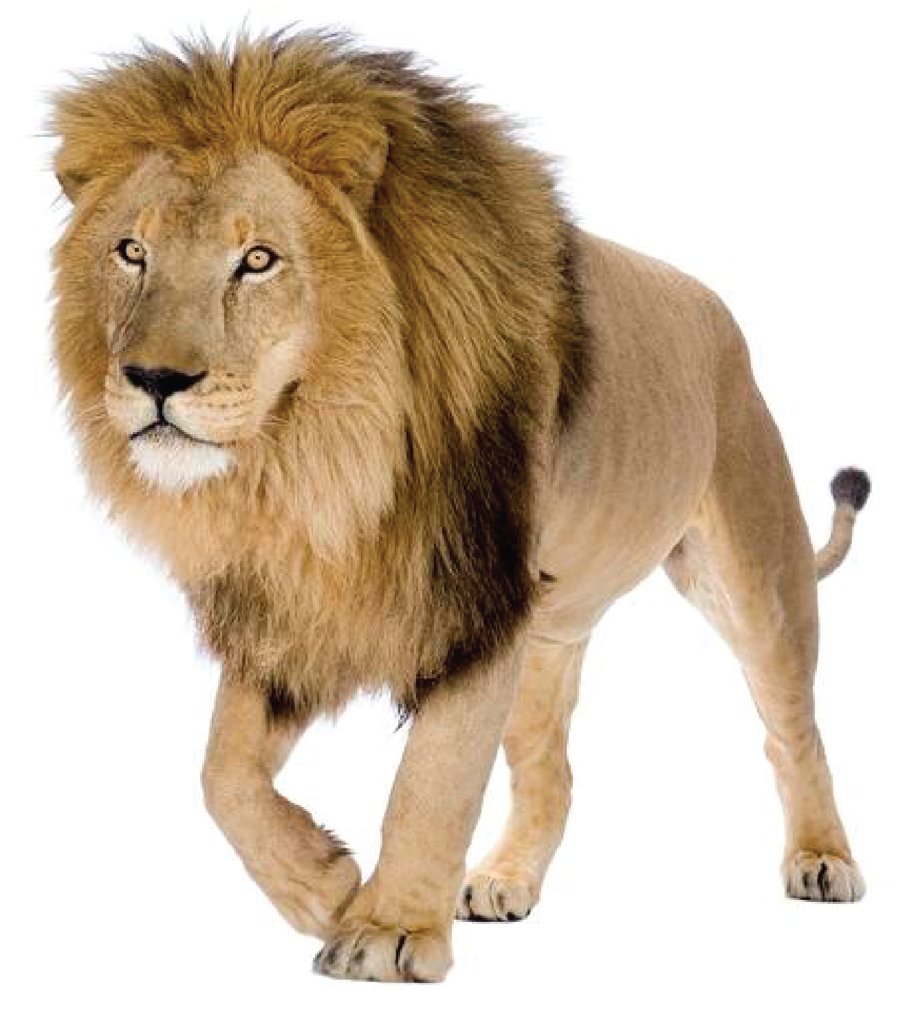
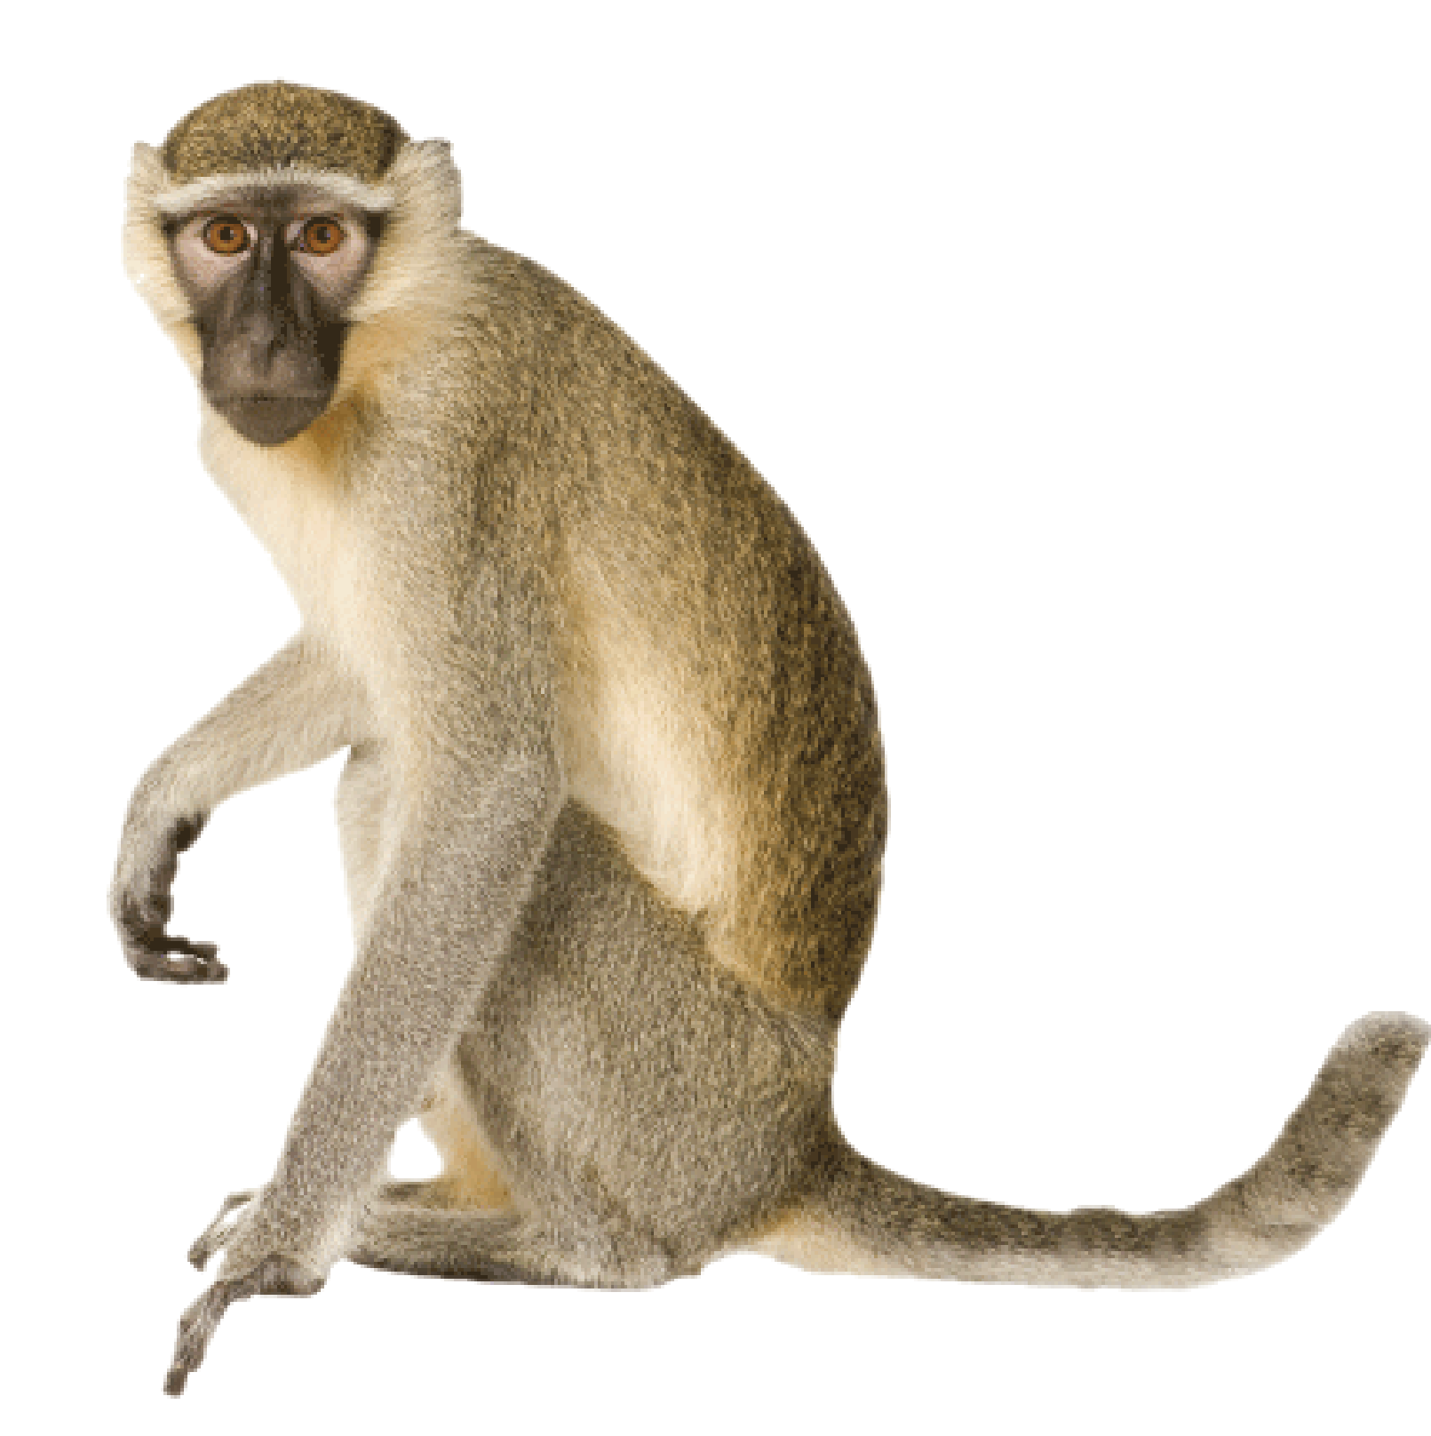
This/that is a/an …
These/Those are …
bird
dog
rabbit
fish
cat
elephant
giraffe
lion
monkey
Notes:
Ấn vào câu để chọn đáp án

Slide 13
Review Unit 4
My house

Slide 14
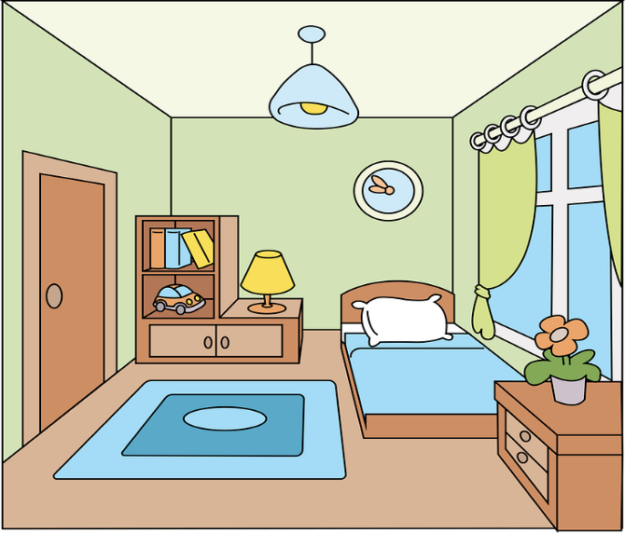



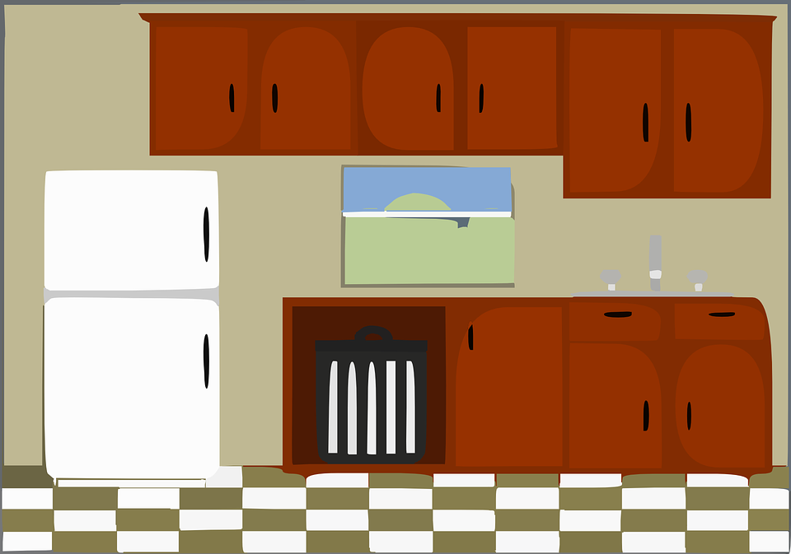

There’s a __ in the (room).
bedroom
bathroom
lamp
toy
bed
computer
living
room
kitchen
TV

Slide 15
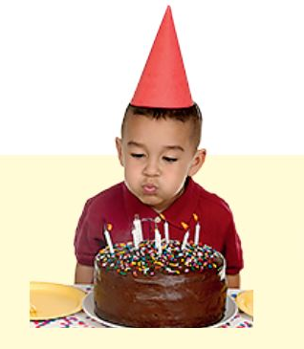
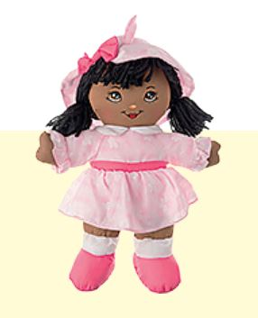
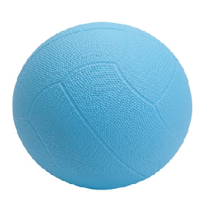
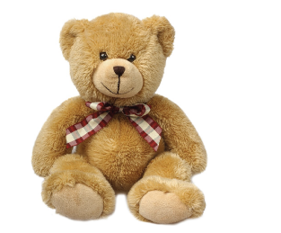
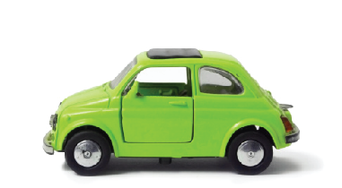
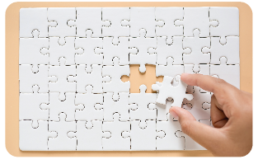
ball
birthday
car
doll
game
teddy bear

Slide 16
Review Unit 5
My clothes

Slide 17
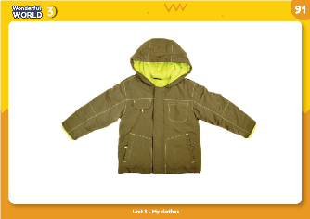
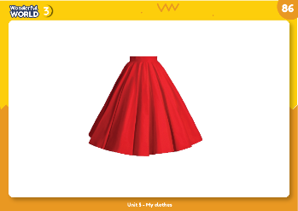
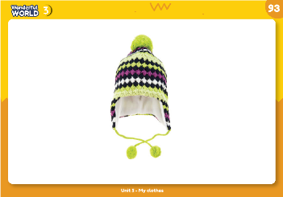
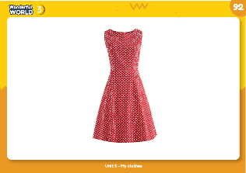
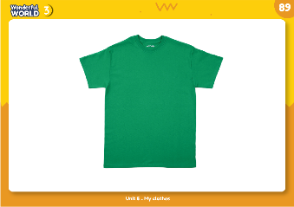
My clothes
coat
skirt
hat
dress
T-shirt
There are skirts in their uniform. They are blue.
I’ve got (a/an) … My … is/are (colour/adj).
You’ve got (a/an) … Your … is/are (colour/adj).
They’ve got (a/an) … Their … are (colour/adj).
She’s/He’s got (a/an) … Her/His … is/are (colour/adj).
Notes:
Ấn vào câu để chọn đáp án

Slide 18
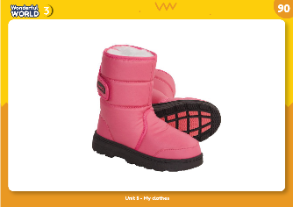
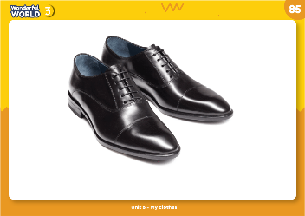
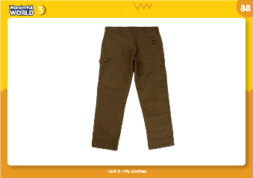
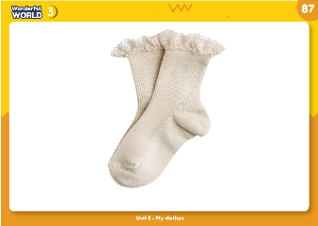
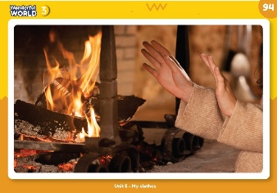
My clothes
boots
shoes
trousers
socks
warm
There are skirts in their uniform. They are blue.
I’ve got (a/an) … My … is/are (colour/adj).
You’ve got (a/an) … Your … is/are (colour/adj).
They’ve got (a/an) … Their … are (colour/adj).
She’s/He’s got (a/an) … Her/His … is/are (colour/adj).
Notes:
Ấn vào câu để chọn đáp án

Slide 19

EXTRA ACTIVITY
GAME PASS THE BAG
Notes:
GV cho toàn bộ Flashcards của 6 unit vào 1 chiếc túi/cặp/hộp kín.
Cho hs chuyền tay nhau lần lượt từng hs từng bàn, từng dãy cho tới khi đến tay hs cuối cùng trong lớp. Trong quá trình chuyền tay nhau GV sẽ mở 1 bài nhạc vui nhộn, gv dừng nhạc bất kì lúc nào, khi nhạc dừng hs nào cầm túi FC trên tay sẽ nhắm mắt rút 1 bức tranh bất kì sau đó mở mắt ra và nói tên tranh/nếu hs khá hơn gv có thể cho hs bên cạnh đặt câu hỏi để bạn đó trả lời dựa vào bức tranh, nói đúng đội/tổ đó sẽ giành được điểm thưởng/tặng sao.

Slide 20




Good bye.
See you again!

